Slide 1
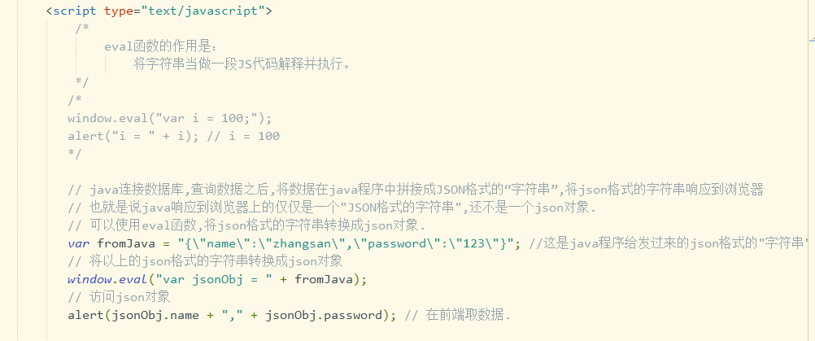
JSON相关的window.eval(“”)函数

